Slide 1
寻找基因之路（1）—— 孟德尔的豌豆杂交实验（一） 第1课时
朝阳区线上课堂·高一年级生物学
北京市第八十中学 姚亭秀
Notes:
同学们好，今天我们学习的课题是寻找基因之路（1）—— 孟德尔的豌豆杂交实验（一） 第1课时

Slide 2
科学家是怎样发现看不见摸不着的遗传因子的呢？
科学家是如何探究得知遗传因子在亲子代间的传递具有规律性的呢？
DNA是主要的遗传物质
基因通常是有遗传效应的DNA片段
基因控制生物的性状
基因通过复制可以由亲代传递给子代
遗传因子
Notes:
通过前两节课的学习，我们知道了科学家通过大量经典实验的探究，证实DNA是主要的遗传物质。而科学家设计这些经典实验的前提，是认同“生物体具有可控制性状、可在亲子代之间传递的遗传物质”。那科学家是怎样发现看不见摸不着的遗传因子的呢？
科学家是如何探究得知遗传因子在亲子代间的传递具有规律呢？

Slide 3
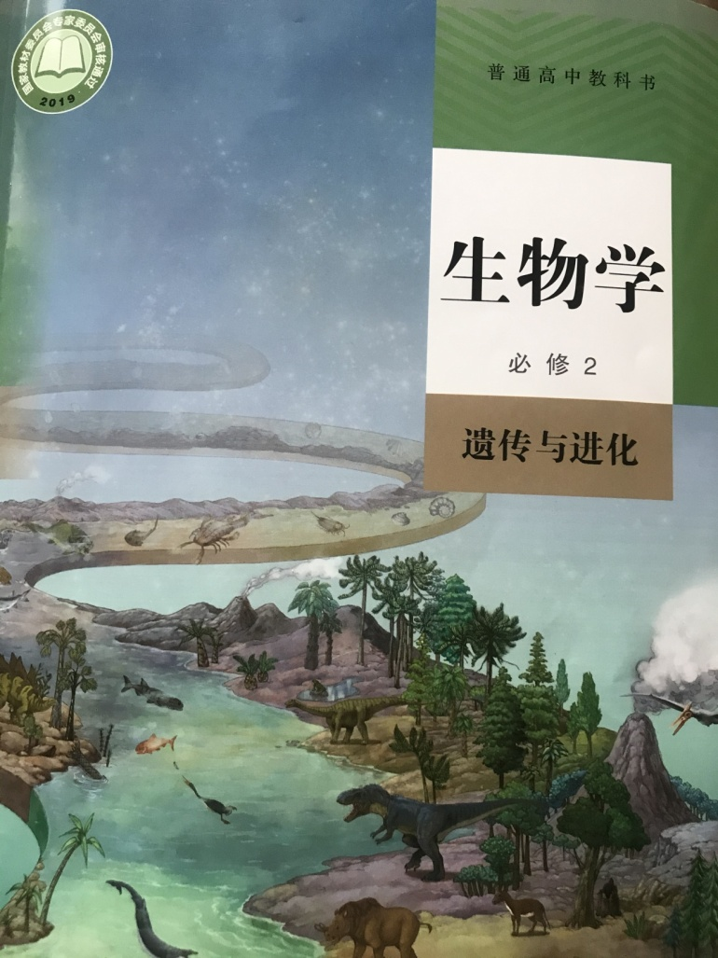
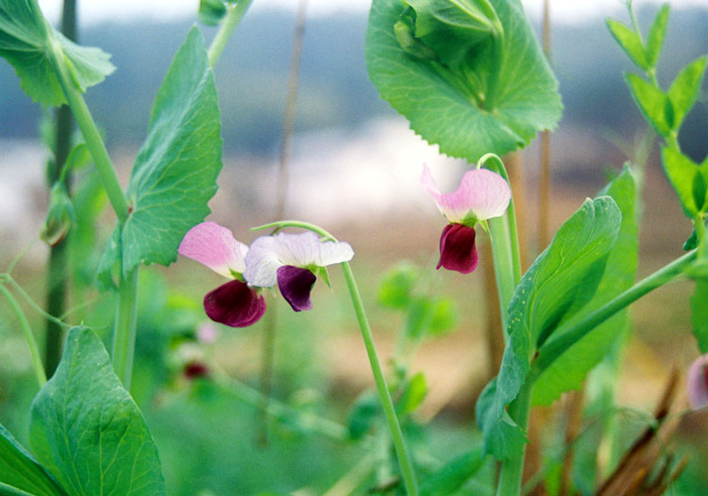
寻
找
基
因
之
路
（1）
第1章遗传因子的发现
第1节 孟德尔的豌豆杂交实验（一）
Notes:
《寻找基因之路（1）——孟德尔的豌豆杂交实验（一）第1课时 》

Slide 4
问题探讨
融合遗传
两个亲本杂交后，双亲的遗传物质会在子代体内发生混合，使子代表现出介于双亲之间的性状。
Notes:
19世纪下半叶，融合遗传的观点十分盛行，这种观点认为：两个亲本杂交后，双亲的遗传物质会在子代体内发生混合，使子代表现出介于双亲之间的性状。就像把一瓶蓝墨水和一瓶红墨水倒在一起，混合液是另外一种颜色。按照融合遗传的观点，大家推测一下，红花豌豆与白花豌豆杂交后，子代的豌豆花是什么颜色呢？

Slide 5
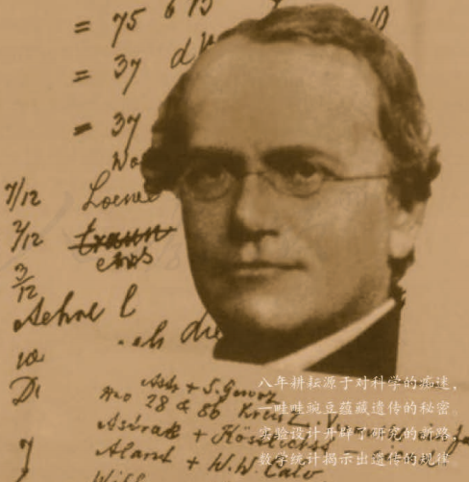
孟德尔
(G.J.Mendel，1822-1884)
现代遗传学之父
Notes:
冲破融合遗传这种错误观点的，是这位被称为“现代遗传学之父”的学者，他叫孟德尔。他种植豌豆、山柳菊、玉米等多种植物，进行杂交实验，潜心研究遗传，其中豌豆的杂交实验非常成功，孟德尔通过分析豌豆杂交实验的结果，发现了生物遗传的规律。

Slide 6
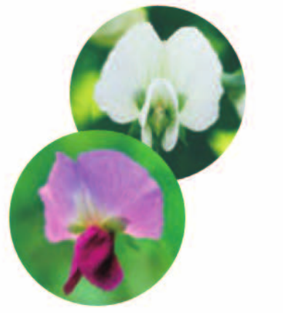
一、豌豆用作遗传实验材料的优点
暂停，阅读、思考
p2-3
Notes:
我们首先分析一下豌豆用作遗传实验材料的优点。请大家阅读教材2-3页，提炼文本信息，分析豌豆用作遗传实验材料的优点有哪些。

Slide 7
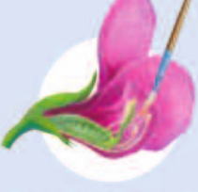
（1）豌豆自花传粉，在自然状态下一般都是纯种。
豌豆花是两性花
雌蕊：提供卵细胞
雄蕊：产生花粉，成熟
的花粉中有精子
自花传粉（自交）
一般为纯种
Notes:
豌豆花是两性花，也就是一朵花中，同时具有雌蕊和雄蕊。而且，在未开放时，它的花粉会落到同一朵花的雌蕊的柱头上，从而完成受粉。这种传粉方式叫做自花传粉，也叫自交。自花传粉避免了外来花粉的干扰，所以豌豆在自然状态下一般都是纯种。也就是说，高茎豌豆和矮茎豌豆种植在一起，高茎豌豆得到的后代仍是高茎，矮茎豌豆的后代仍是矮茎豌豆。，

Slide 8
2.豌豆植株具有易于区分的性状
性 状：
生物体的形态、结构或生理等特征。
一种生物的同一性状的不同表现类型。
相对性状：
Notes:
第2，豌豆植株具有易于区分的性状。所谓性状，是指生物体的形态、结构或生理等特征。相对性状，是指一种生物的同一性状的不同表现类型。

Slide 9
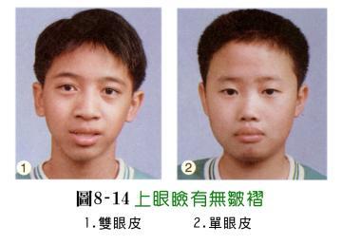
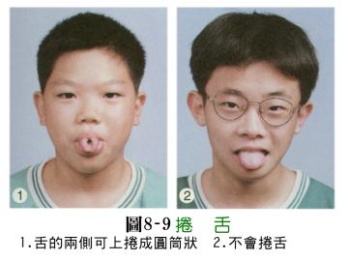
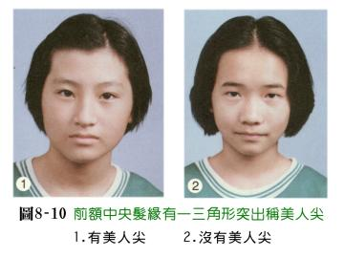
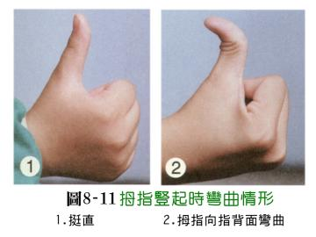
图1 上眼睑有无褶皱
1.双眼皮 2.单眼皮
图2 是否能够卷舌
（舌的两侧可上卷成圆筒状）
1.能卷舌 2.不能卷舌
图3 是否有美人尖（前额中央发缘有一个三角形突出，称美人尖）
1.有美人尖 2.没有美人尖
图4 拇指竖起时弯曲情形
1.不能向背侧弯曲
2. 能向背侧弯曲

Slide 10
下列各组中，属于相对性状的是 （ ）
A、羊的卷毛与猫的直毛
B、水稻的高杆和抗病
C、鸡的长尾与短尾
D、狗的短毛与白毛
C
相对性状：
一种生物的同一性状的不同表现类型。

Slide 11
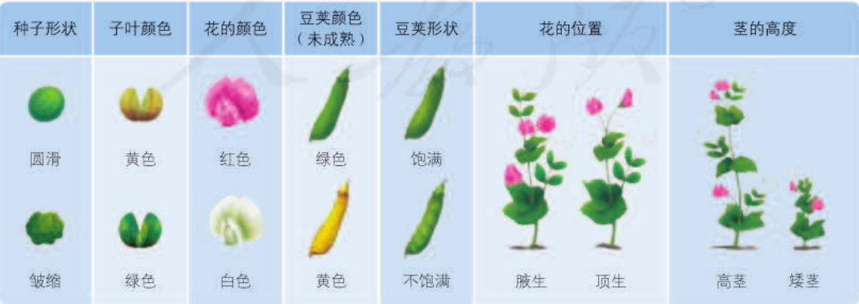
豌豆的7对相对性状示意图
（2）豌豆有多对容易区分的相对性状，这些性状能够稳定地遗传给后代。
Notes:
从表格中可看出豌豆有多对相对性状，且很多性状容易区分，且很多性状能够稳定地遗传给后代。

Slide 12
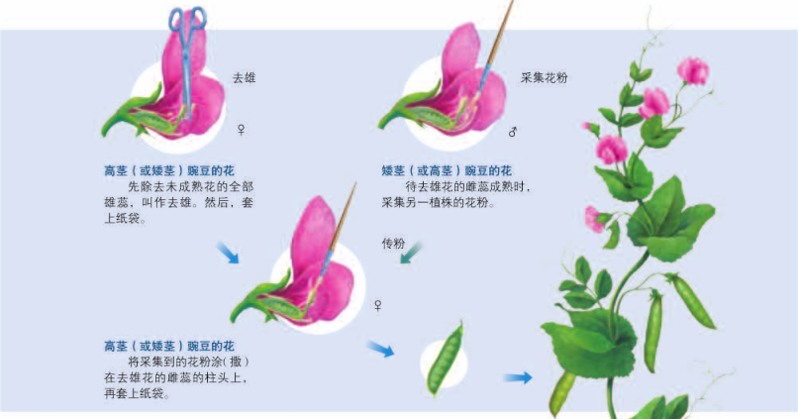
暂停，观察教材p3图1-1
(3)可以用豌豆做人工杂交实验。
①人工异花传粉分几步？
②提供花粉的植株叫什么？如何表示？接受花粉的植株叫什么？如何表示？
③对母本的去雄在什么时候？为什么？
④如何完成采集花粉和传粉操作？
⑤为何母本去雄后和传粉后都要套上纸袋？
♂
Notes:
第3，可以用豌豆做人工杂交实验。请大家暂停，观察教材p3 图1-1，尝试回答下列4个问题。
人工异花传粉分

Slide 13
①人工异花传粉分几步？
②提供花粉的植株叫什么？如何表示？接受花粉的植株叫什么？如何表示？
③对母本的去雄在什么时候？为什么。
④如何完成采集花粉和传粉操作？
⑤为何母本去雄后和传粉后都要套上纸袋？
去雄—套上纸袋—采集花粉—传粉—套上纸袋
提供花粉:父本
♂
接受花粉:母本
♀
雄蕊未成熟，防止自花传粉。
待去雄花的雌蕊成熟时，采集另一植株的花粉；将采集到的花粉涂（撒）在去雄花的雌蕊的柱头上，完成传粉
避免外来花粉的干扰，结果可靠，易分析。
Notes:
介绍过程，去雄去掉的是哪个亲本的雄蕊？去雄在开花前还是开花后？在雄蕊未发育成熟前去掉。套袋是为了避免外来花粉的干扰，母本花成熟后，要的是父本的花粉，而不是其他花粉

Slide 14
暂停，小结、填写
一、豌豆用作遗传实验材料的优点
豌豆的传粉方式是__________，在自然状态下一般都是_______，用豌豆做__________实验，结果既可靠，又容易分析。
豌豆有多对容易区分的__________，这些性状能够稳定地 ____________ 。用具有__________的植株进行杂交实验，很容易观察和分析实验结果。
自花传粉
纯种
人工杂交
相对性状
遗传给后代
相对性状

Slide 15
二、孟德尔一对相对性状的杂交实验
暂停，阅读教材p4
①尝试完成下表。
遗传学常见符号
亲本 | 母本 | 父本 | 杂交 | 自交 | 子一代 | 子二代
P | ♀ | ♂ | ×
⊗
F₁
F₂
Notes:
明确了豌豆作为遗传实验材料的优点。我们进入对孟德尔一对相对性状的杂交实验的学习。请大家暂停，阅读。。。。。。

Slide 16
②概述孟德尔一对相对性状杂交实验的过程、结果,尝试将上述遗传学符号带入对杂交实验过程和结果的书写中。
针对孟德尔的杂交实验的结果，你能提出哪些问题？
Notes:
明确了豌豆作为遗传实验材料的优点。我们进入对孟德尔一对相对性状的杂交实验的学习。请大家暂停，阅读。。。。。。

Slide 17
一对相对性状的杂交实验
2.杂交实验的过程、结果
P
高茎
×
矮茎
正反交：指在某一杂交之后，把先前用作母本的作为父本，先前用作父本的作为母本来进行的杂交；或把上述二组杂交合起来称为正反交。
Notes:
指在某一杂交之后，把先前用作母本的作为父本，先前用作父本的作为母本来进行的杂交；或把上述二组杂交合起来称为正反交。

Slide 18
一对相对性状的杂交实验
提出问题：
P
高茎
矮茎
×
隐性性状
1.为什么子一代全
是高茎?
高茎
F₁未显现出来的性状
F₁
2.为什么子一代没
有矮茎，而子二
代出现矮茎？
显性性状
×
F₁显现出来的性状
F₂
矮茎
高茎
性状分离
3.子二代出现3:1的性状分离比是偶然的吗？
787 277
杂种后代中同时出现显性性状和隐性性状的现象。
3 ： 1
Notes:
指在某一杂交之后，把先前用作母本的作为父本，先前用作父本的作为母本来进行的杂交；或把上述二组杂交合起来称为正反交。

Slide 19
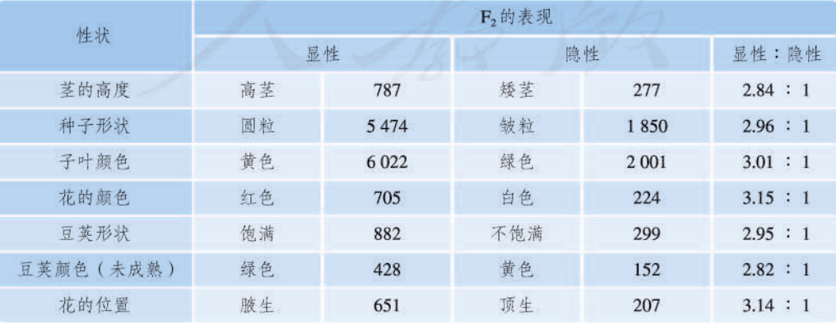
孟德尔豌豆杂交实验的结果
教材P4表1-1

Slide 20
暂停，阅读、提炼、分析信息
三、对分离现象的解释
教材P5
推理想象、提出假说：
1.生物的性状是由遗传因子决定的。
决定
显性遗传因子（大写，如D ）
显性性状
决定
隐性遗传因子（小写，如d ）
隐性性状
2.在体细胞中，遗传因子是成对存在的。
如： 纯种高茎豌豆的体细胞中，遗传因子 DD
纯种矮茎豌豆的体细胞中，遗传因子 dd
纯合子
F₁的体细胞中，遗传因子Dd
杂合子

Slide 21
3.生物体在形成生殖细胞—配子时，成对的遗传因子彼此分离，分别进入不同的配子中。配子中只含每对遗传因子中的一个。
DD
dd
D
纯合子只产生一种配子
d
Dd
D : d = 1:1
杂合子产生两种配子
4.受精时，雌雄配子的结合是随机的。

Slide 22
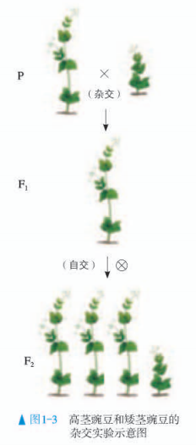
对 分 离 现 象 解 释 的 分析 图 解
暂停，书写
尝试利用上述“假说”，完成对分离现象解释的分析图解。

Slide 23
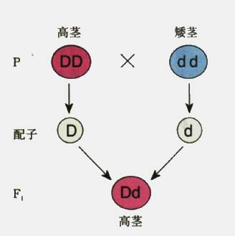
现象 分析图解

Slide 24
性状分离比：
3 ： 1

Slide 25
1.回顾本节课学习的遗传学常见符号，填表。
暂停
总结：
亲本 | 母本 | 父本 | 杂交 | 自交 | 子一代 | 子二代
P | ♀ | ♂ | ×
⊗
F₁
F₂

Slide 26
暂停
2. 梳理本节课学习的相关概念及其之间的关系。

Slide 27
遗传术语
交配类
杂交：
自交：
基因型不同的生物间相互交配的过程。
基因型相同的生物体间相互交配；植物
体中指自花授粉和雌雄异花的同株授粉。
正反交：
指在某一杂交之后，把先前用作母本的作为父本，先前用作父本的作为母本来进行的杂交；或把上述二组杂交合起来称为正反交。

Slide 28
性状类
性 状：
生物体的形态、结构或生理等特征。
相对性状：
一种生物同一性状的不同表现类型。
显性性状：
F₁中显现出来的性状，如高茎。
隐性性状：
F₁中未显现出来的性状，如矮茎。
性状分离：
杂种后代中同时出现显性性状和隐性性状的现象。

Slide 29
基因类
遗传因子
决定生物的性状------基因
显性遗传因子（大写，如D ）
控制显性性状的遗传因子
隐性遗传因子（小写，如d ）
控制隐性性状的遗传因子

Slide 30
个体类
纯合子：
遗传因子组成相同的个体，如 DD、dd。
杂合子：
遗传因子组成不同的个体，如 Dd。

Slide 31
3.尝试回答下列问题
（1）孟德尔是怎样设计一对相对性状的杂交实验的？
（2）孟德尔为了解释实验结果作了哪些假设？
教材p2-3
教材p5

Slide 32
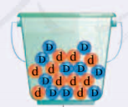
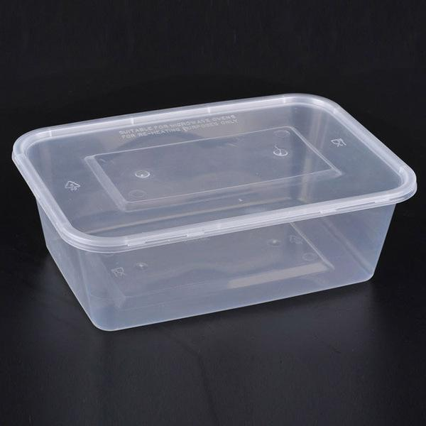
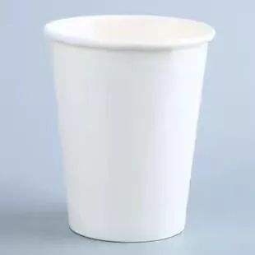
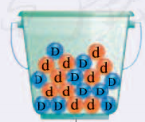
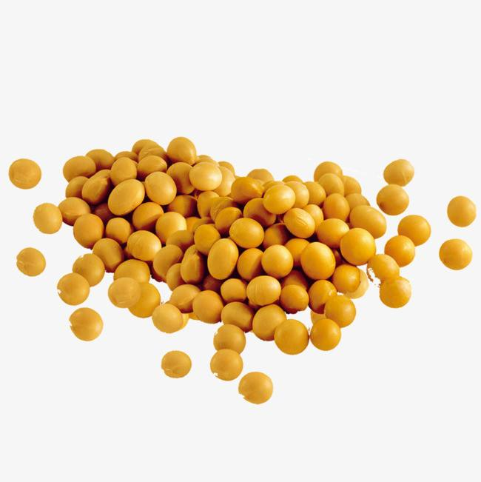
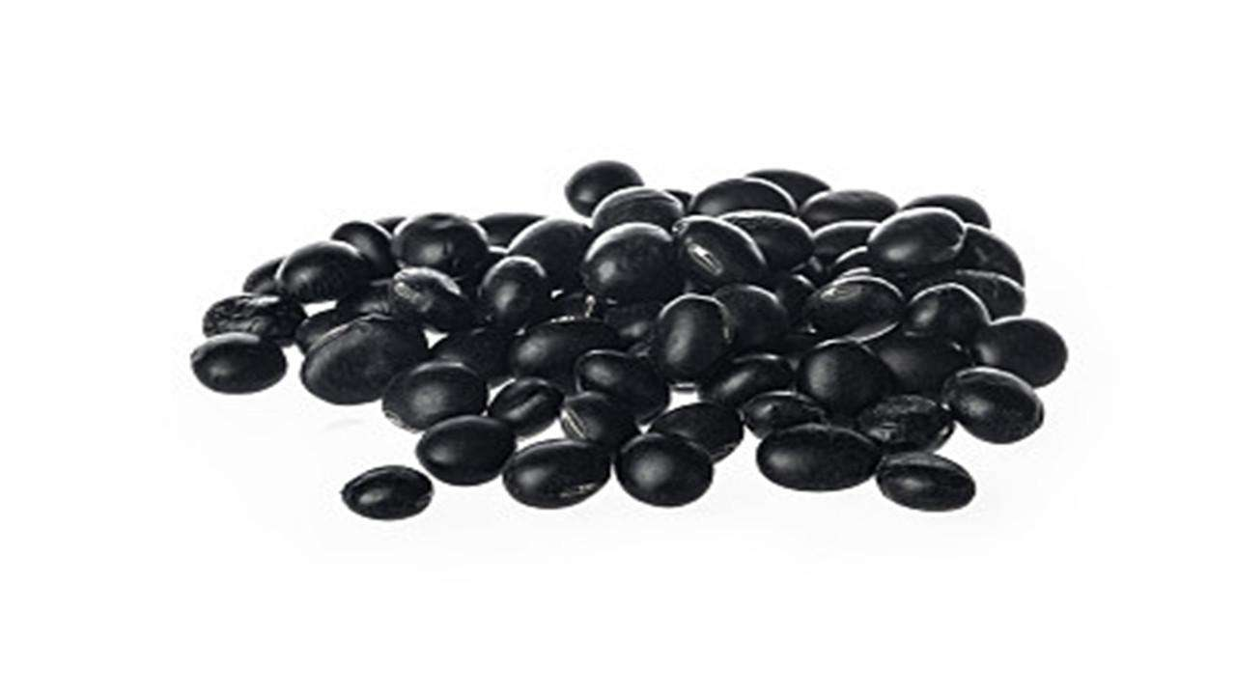
准备：
两个小桶，分别标记甲、乙；两种大小相同、颜色不同的彩球各20个，一种彩球标记D，另一种彩球标记d；记录用的纸和笔。
Notes:
小桶，可由其他容易活动，方便储存的材料替代，如干净的空泉水瓶，有盖的塑料盒，一次性水杯等；两种大小相同、颜色不同的彩球，可由两种颜色的玻璃球、不同颜色的棋子或黄豆何黑豆替代。

Slide 33
谢谢您的观看
北京市朝阳区教育研究中心 制作

